Slide 1
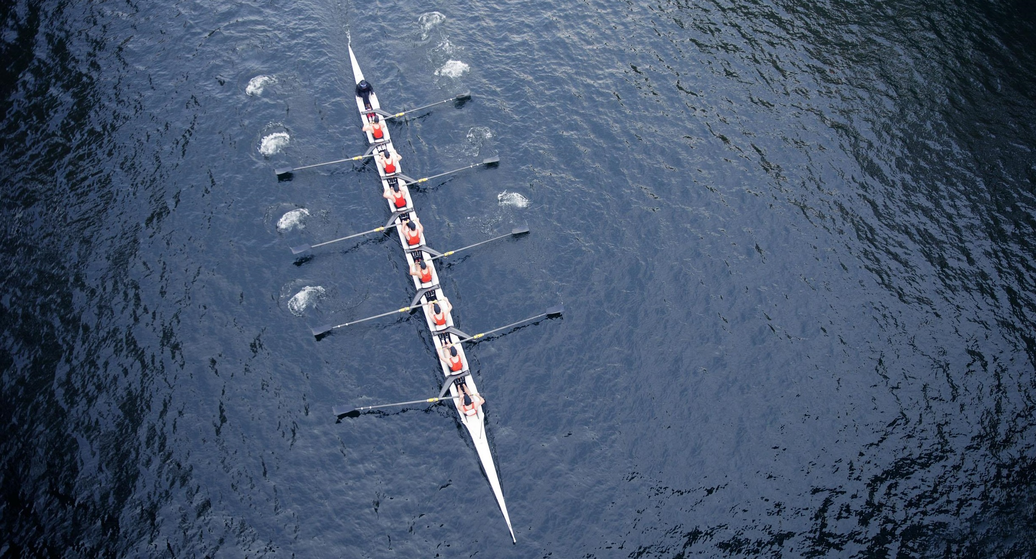


第十二章 简单机械
机械效率
第三节
第2课时 测量机械效率
优翼理综学科号

Slide 2
温故知新
有用功、额外功、总功的概念是什么？
有用功
对人们有用的必须要做的功
额外功
并非我们需要但又不得不做的功
总功
有用功与额外功的总和
什么是机械效率，表达式是什么？
W_{有用}
η＝
有用功跟总功的比值叫做机械效率
W_{总}
如何测量机械效率？

Slide 3
学习目标
01
会测定某种简单机械的机械效率；（重点）
02
了解如何提高机械效率。（重点）

Slide 4
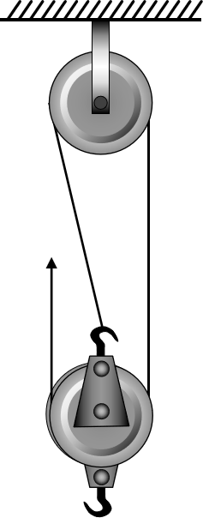
测量滑轮组的机械效率
实验原理
W_{有用}
Gh
η＝
＝
W_{总}
Fs
实验器材
弹簧测力计、刻度尺、
铁架台、滑轮、细线、钩码。
注意事项
竖直向上，缓慢拉动测力计。

Slide 5

实验1:保持动滑轮重一定，改变钩码重。
 | G/N | h/m | F/N | s/m | W_{有}/J | W_{总}/J | η
1
2
3
1 0.1 0.5 0.3 0.1 0.15 66.7%
1.5 0.1 0.7 0.3 0.15 0.21 71.4%
F
2 0.1 0.8 0.3 0.2 0.24 83.3%
结论：
动滑轮重一定，物重越大，机械效率越高。

Slide 6
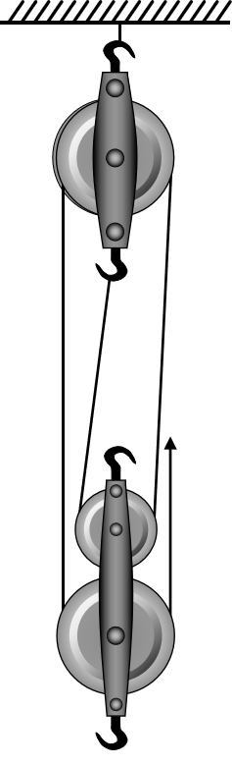
实验2:保持钩码重一定，改变动滑轮重。
 | G/N | h/m | F/N | s/m | W_{有}/J | W_{总}/J | η
1
2
2 0.1 0.8 0.3 0.2 0.24 83.3%
2 0.1 0.7 0.4 0.2 0.28 71.4%
结论：
物重一定，动滑轮越重，机械效率越低。

Slide 7

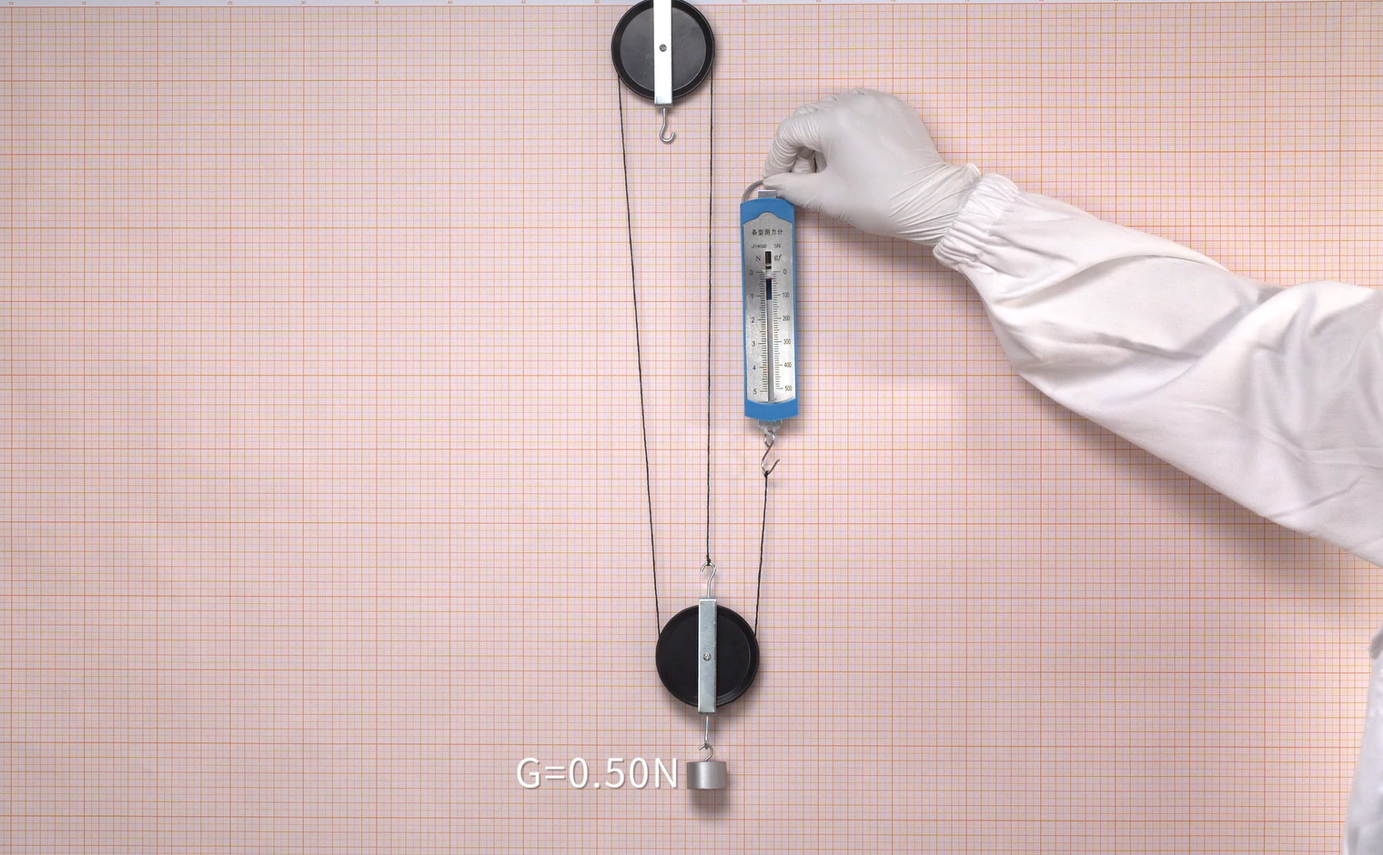
演示：测量滑轮组机械效率

Slide 8
关于测量滑轮组机械效率的几点说明：
Gh
Gh
G
G
η＝
＝
＝
即：
η＝
Fs
Fnh
Fn
Fn
1.在测滑轮组的机械效率时，可以不测量 s 和 h；
2.若不考虑绳重和摩擦，只计动滑轮重力时：
G+G_{动}
G
G
F=
η＝
＝
n
Fn
G＋G_{动}
G
即：
η=
G+G_{动}

Slide 9
影响滑轮组机械效率的因素
1.摩擦、绳重（轮与轴及轮与绳之间）
（减小摩擦可以减少额外功，提高机械效率）
如：加强机械运动部位的润滑、采用轻质细绳
2.物重
（物重增加，机械效率提高）
3.动滑轮重
（动滑轮重减小，机械效率提高）

Slide 10
例
在探究“影响滑轮组机械效率的因素”时，小明同学用图所示甲、乙两个相同的滑轮组来验证的猜想是：滑轮组的机械效率可能与（ ）
A
A．被提升物体重力有关
B．动滑轮重力有关
C．物体被提升的高度有
D．承重绳子的段数有关
甲
乙

Slide 11
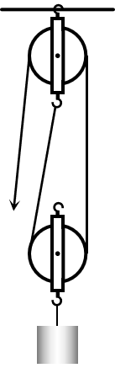
练一练
在如图所示的滑轮组装置中，所挂重物的重力G＝50 N，当施加在绳子自由端的拉力为F＝30 N时，重物恰好匀速上升，绳重及一切摩擦均可忽略不计。由此可知（ ）
D
A．该装置的机械效率为60%
B．该装置的机械效率为55.6%
C．该装置中动滑轮重为5N
D．该装置中动滑轮重为10N
F
G

Slide 12
例
在“测滑轮组机械效率”的实验中，用同一滑轮组进行两次实验，实验数据如下表：
（1）此实验所用滑轮的个数至少是____个，其中动滑轮有_____个。
（2）第一次实验测得滑轮组的机械效率为________，第二次实验时滑轮组的机械效率______（选填“大于”“小于”或“等于”）第一次的机械效率。
3
2
62.5%
大于
次数 | 钩码重/N | 钩码上升高度/cm | 弹簧测力计示数/N | 弹簧测力计移动距离/cm
1 | 2 | 10 | 0.8 | 40
2 | 5 | 5 | 1.5 | 20

Slide 13
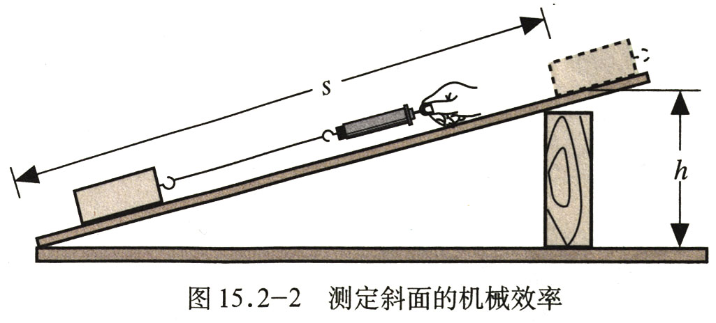
测量斜面的机械效率
实验猜想
斜面的机械效率可能与斜面的倾斜程度有关
W_{有用}
Gh
实验原理
η＝
＝
W_{总}
Fs
弹簧测力计、刻度尺、长木板、木块
实验器材
注意事项
要匀速拉动物体，拉力要与斜面平行。

Slide 14
实验过程
1.测量木块的重量，记录数据；
2.把木块用弹簧测力计沿斜面匀速向上拉；分别记录拉力F、木块沿斜面移动的距离S、小车上升的高度h；
3.改变斜面的倾斜程度，重复步骤2。

Slide 15
记录数据：
斜面的倾斜程度 | 木块重 G/N | 斜面高度h/m | 沿斜面拉力F/N | 斜面长 s/m | 有用功 W_{有}/J (Gh) | 总功 W_{总}/J (Fs) | 机械效率η
较缓
较陡
最陡
1.7
0.06
0.4
0.82
0.1
0.33
30 ％
1.7
0.1
0.5
0.82
0.17
0.41
41％
1.7
0.14
0.6
0.82
0.24
0.49
49 ％

Slide 16
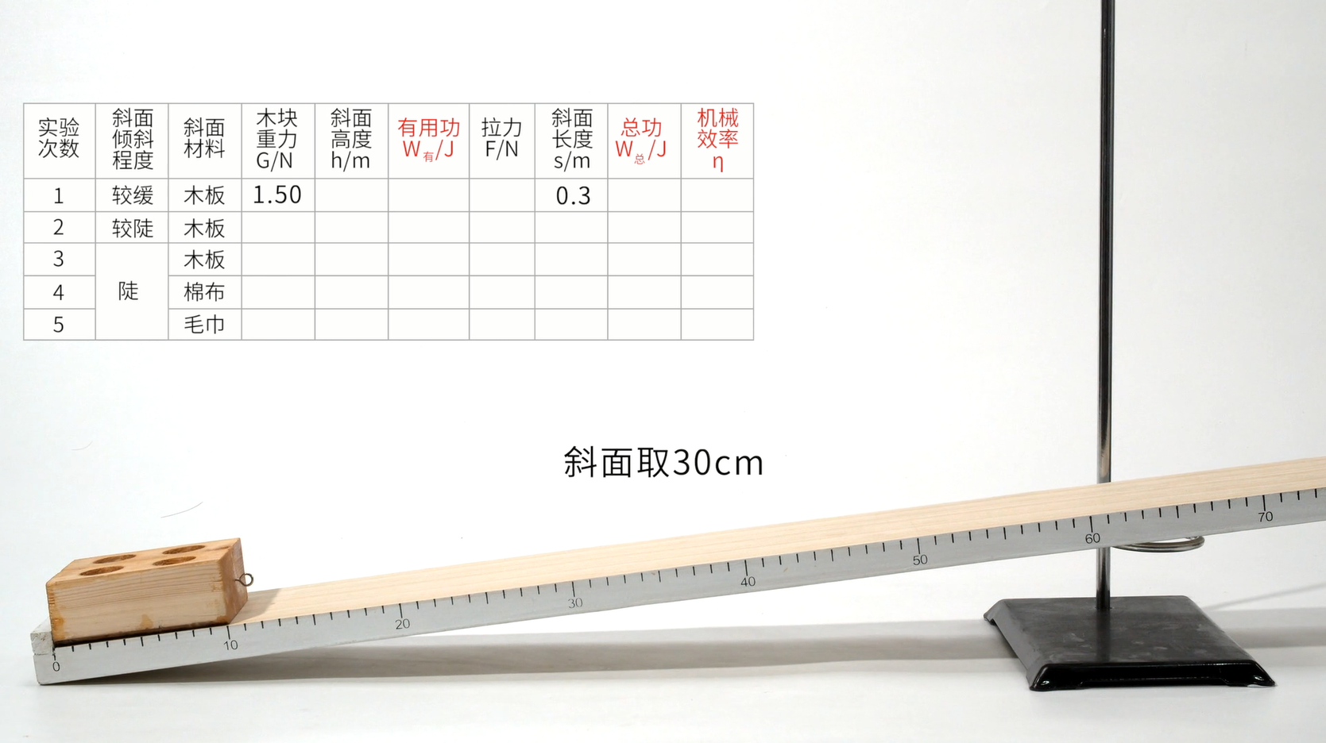
结论：
光滑程度相同的斜面，斜面越倾斜，越费力，机械效率越高。
演示：测量斜面机械效率

Slide 17
影响斜面机械效率的因素
1.斜面的倾斜程度
（光滑程度一样的斜面，倾斜程度越大，机械效率越高）
2.斜面的粗糙程度
（倾斜程度一样的斜面，斜面越光滑，机械效率越高）

Slide 18
例
如图，在斜面上将一个重为25N的物体匀速从斜面底端拉到顶端，沿斜面向上的拉力F＝9N，斜面长s＝2m、斜面高h＝0.5m。下列说法正确的是（ ）
C
A．克服物体重力做功50J
B．额外功为18J
C．物体受到的摩擦力为2.75N
D．斜面的机械效率为67.5%

Slide 19
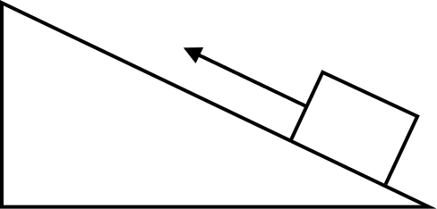
练一练
如图所示，斜面长5m，高1m，木块重100N，小明用F＝32N的力将物体从底端沿斜面匀速拉到顶端，则下列说法正确的是（ ）
D
A．小明做的有用功为32J
B．木块受到的摩擦力为32N
C．斜面的机械效率为20%
D．小明做的总功为160J
F

Slide 20
课堂小结
动滑轮重
物重
测量滑轮组的机械效率
摩擦、绳重等
测量机械效率
斜面的倾斜程度
测量斜面的机械效率
斜面的粗糙程度

Slide 21
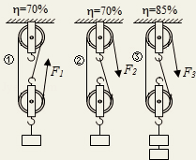
随堂训练
1．某同学想通过实验来探究“影响滑轮组的机械效率的因素”，如图所示，并测算了各次实验装置的机械效率。关于他的实验过程，下列说法中不正确的是（ ）
C
A．在①实验中，应匀速竖直向上拉动绳子
B．由①②可知：滑轮组的机械效率与绳子
的绕法无关
C．由②③可知：同一滑轮组提起物重越大，
机械效率越低
D．为使实验的结论更具可靠性，应换用不同的装置进行多次实验归纳得出普遍规律

Slide 22
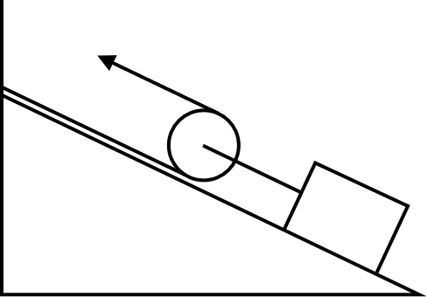
2．如图所示，将重为100N的物体匀速从斜面的底端拉到顶端。已知斜面的长是5m，高是2m，拉力F＝50N，则该装置的机械效率为（ ）
A
A．40%
B．50%
C．80%
D．100%
F＝50N

Slide 23
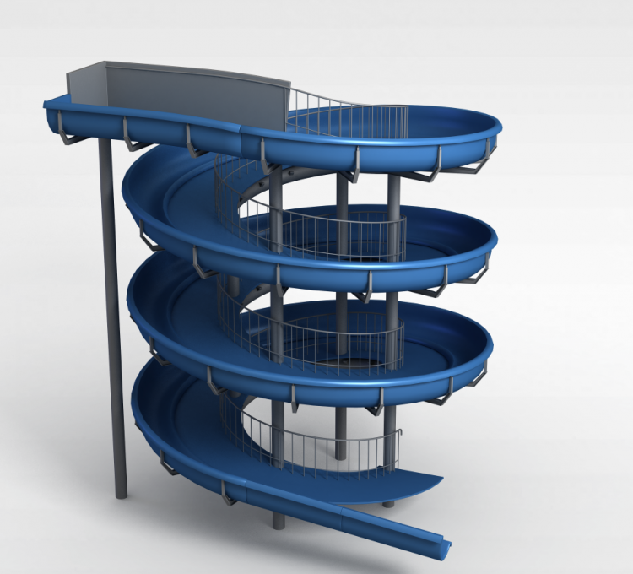
3．有一个螺旋形滑梯高为3m，螺旋轨道滑行的距离为5m（如图）。把质量为30kg的小孩从滑梯的底部沿着螺旋轨道匀速推上滑梯的顶端。如果小孩受到的摩擦力为30N，则小孩受到沿滑梯向上的推力为 N，滑梯的机械效率为 。（g取10N/kg）
210
85.7%

Slide 24
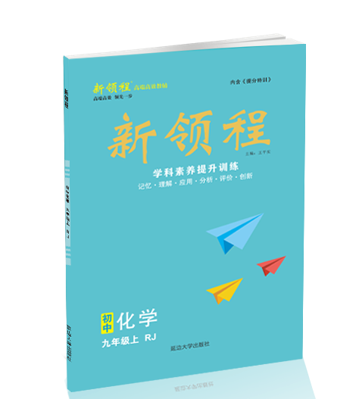
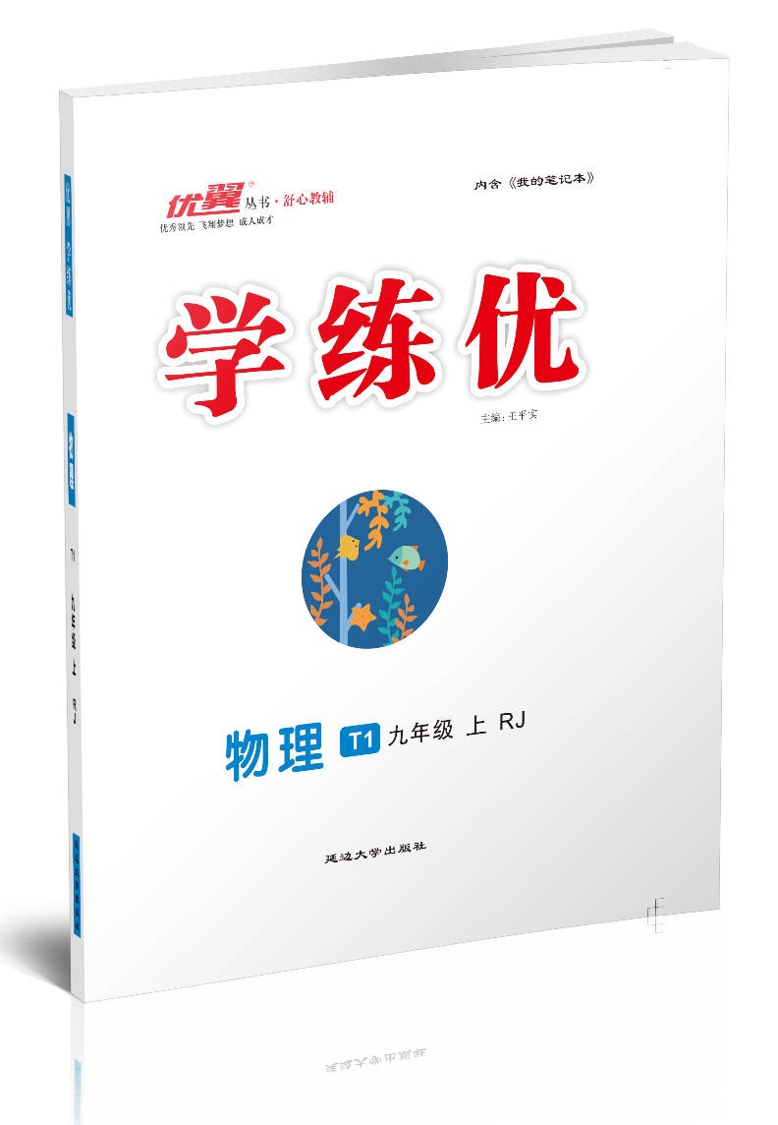
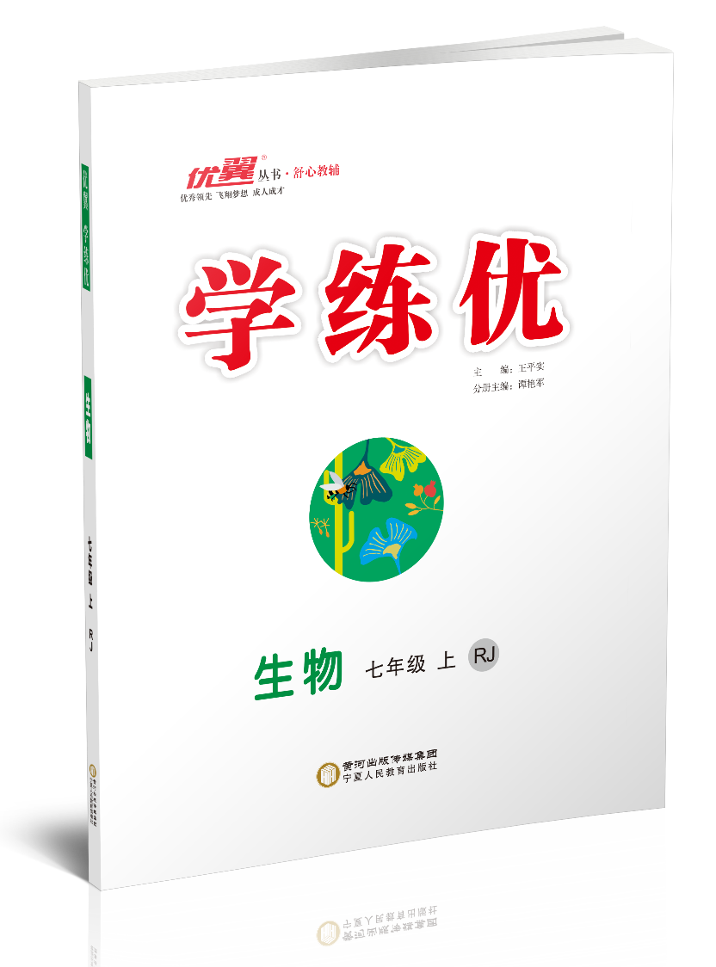
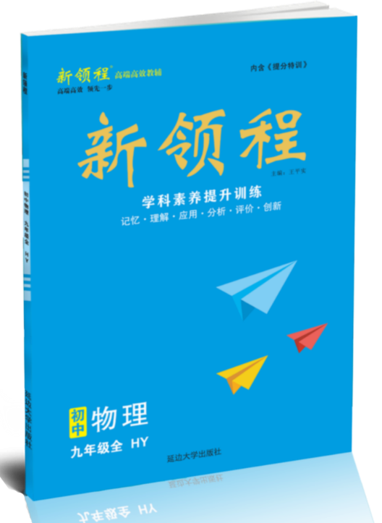
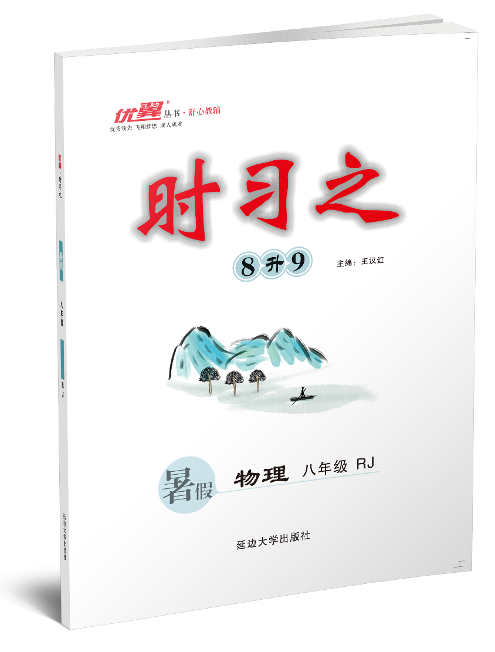
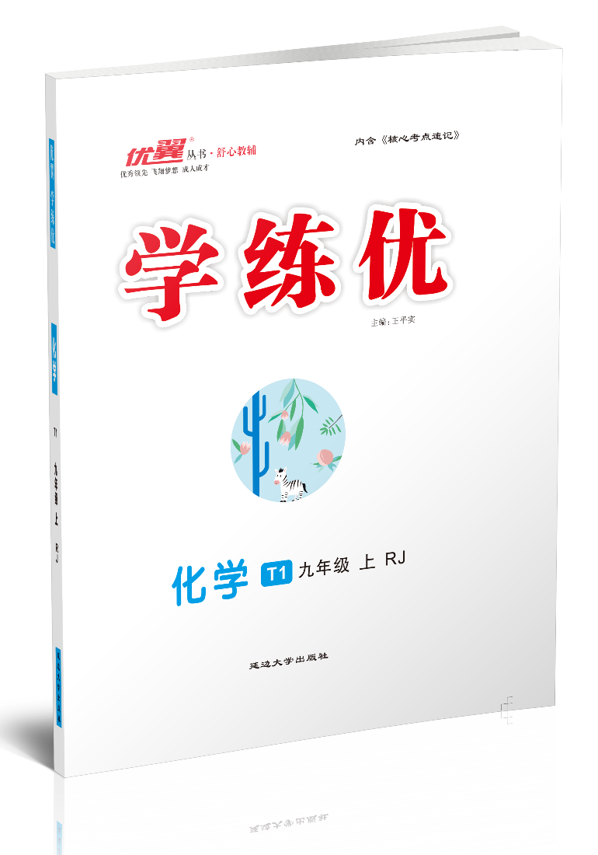
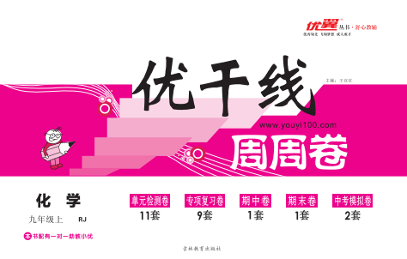
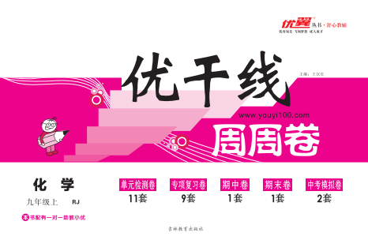
初中《学练优》系列
初中《新领程》系列
初中《时习之》系列
初中《优干线》系列
更多精彩，请访问：www.youyi100.com
点击进入

Slide 25
声 明
本文件著作权为创作公司所有，仅限于教师教学及其他非商业性和非盈利性用途。如发现盗用、转卖、网络传播等侵权行为，本公司将依法追究其相应法律责任。
部分素材选自网络，如有争议，请联系删改。

